Slide 1





پروژه نهایی امنیت
استاد : دکتر دیانت
تهیه کنندگان : فاطمه عسگری – سارا سادات یونسی
تابستان 1402

Slide 2
فهرست
1.شرح پروژه
2. قسمت اول پروژه
پیاده سازی قسمت اول پروژه
قسمت دوم پروژه
پیاده سازی قسمت سوم
آسیب پذیری های و جلوگیری از
SQL INJECTION

Slide 3

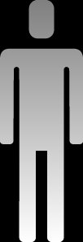
1. SQL injection

Slide 4
1.وب سایتی آسیب پذیری SQL دارد ابزاری طراحی کنید که بتواند این آسیب پذیری را کشف و SQL injection انجام دهد می توانید از ابزار sqlMap نمونه برداری کنید برای تست ابزار خود می توانید آزمایشگاه تست نفوذ رایگان DVWA استفاده کنید.
2.ابزار های تست نفوذ وب را بررسی کنید و یک سناریو در این سطح به دلخواه پیاده سازی کنید و یک سناریو در این سطح به دلخواه پیاده سازی کنید . میتواند برای پیاده سازی سناریو خود از DVWA استفاده کنید.
در مورد تمام جوانب اسیب پذیری SQL و متد های وقوع آن تحقیق کنید و راه های جلوگیری از آن را نیز ذکر کنید.

Slide 5
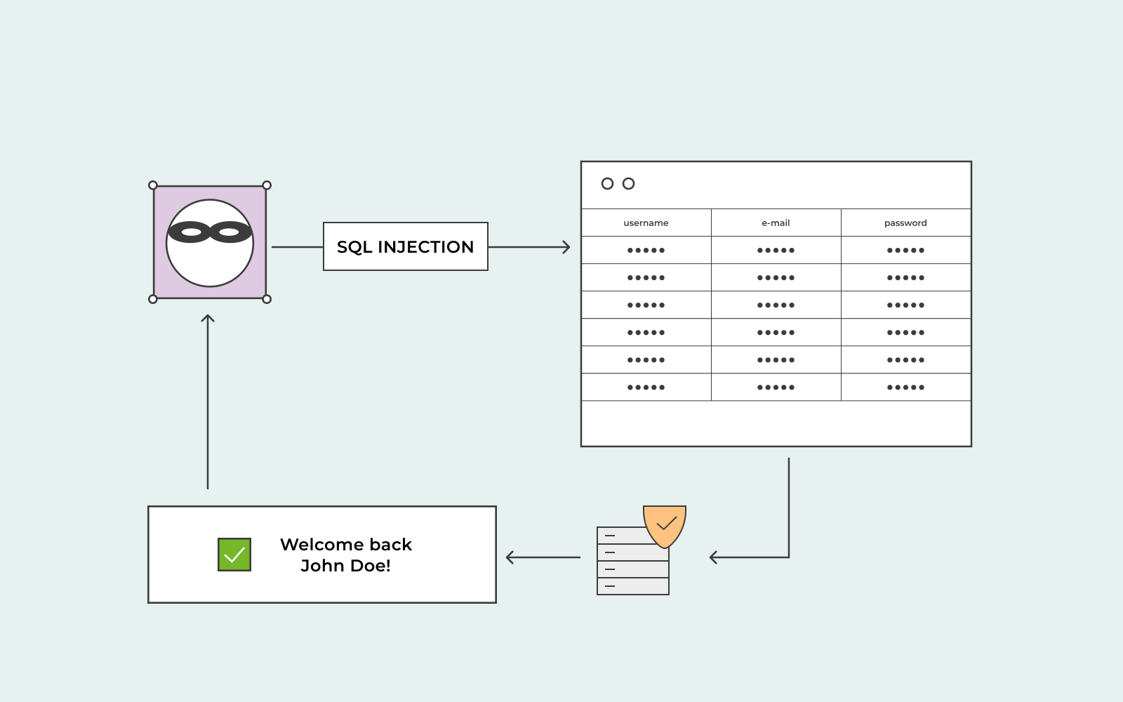
SQL INJECTION چیست؟
Sql injection ، یکی از رایج‌ترین روش‌های حملات نفوذی به پایگاه داده است. در این نوع حمله، هکر با استفاده از ورودی‌هایی که به پایگاه داده فرستاده می‌شوند، توانایی اجرای دستورات SQL را دارد و می‌تواند اطلاعات محرمانه را از پایگاه داده دریافت کند، داده‌های موجود را تغییر دهد یا حتی پایگاه داده را به صورت کامل نابود کند.

Slide 6
مثال از SQL Injection
.برای مثال، فرض کنید یک وب سایت دارای فرم ورود کاربر است که نام کاربری و رمز عبور را از کاربر دریافت می‌کند و سپس آن‌ها را برای استعلام صحت به پایگاه داده ارسال می‌کند. اگر هکری توانسته باشد ورودی‌های فرم را تغییر دهد و یا کدهایی را از طریق فرم اجرا کند، می‌تواند دسترسی به پایگاه داده را به دست آورده و اطلاعات محرمانه را به دست آورد. به عنوان مثال، با وارد کردن یک عبارت SQL نفوذی مانند ```' OR '1'='1``` به جای نام کاربری و رمز عبور، هکر می‌تواند دسترسی کامل به پایگاه داده را به دست آورد.برای جلوگیری از حملات نفوذی SQL، باید از روش‌هایی مانند استفاده از پارامترهای مشخص در دستورات SQL، استفاده از تابع‌های پیش‌فرض مانند PDO و mysqli در زبان‌های برنامه‌نویسی و استفاده از فیلترینگ و اعتبارسنجی داده‌های ورودی استفاده کرد. همچنین، باید به روزرسانی‌های امنیتی پایگاه داده و سیستم‌های مورد استفاده برای اجرای برنامه‌های وب انجام داده شود.

Slide 7
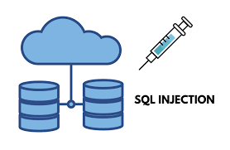
هکرها با وارد کردن کوئری‌هایی که حاوی دستورات SQL هستند، تلاش می‌کنند به پایگاه داده دسترسی پیدا کنند. برخی از کوئری‌هایی که هکرها ممکن است وارد کنند عبارتند از:
:UNION SELECT این کوئری برای ادغام دو جدول با ساختار مشابه استفاده می‌شود. هکر با استفاده از این کوئری، می‌تواند اطلاعاتی را که در جدول دیگری وجود دارد، به جدول فعلی اضافه کند
:OR 1=1 این کوئری برای بررسی موجود بودن یک شرط در دستور SELECT استفاده می‌شود. اگر هکر این کوئری را وارد کند، شرطی که می‌خواهد بررسی شود را تائید خواهد کرد.
:DROP TABLE این کوئری برای حذف یک جدول از پایگاه داده استفاده می‌شود. با وارد کردن این کوئری، هکر می‌تواند جدولی را از پایگاه داده حذف کند.
:INSERT INTO users این کوئری برای اضافه کردن یک رکورد جدید به جدول کاربران استفاده می‌شود. با وارد کردن این کوئری، هکر می‌تواند یک رکورد جدید با اطلاعاتی که می‌خواهد، به جدول کاربران اضافه کند.

Slide 8





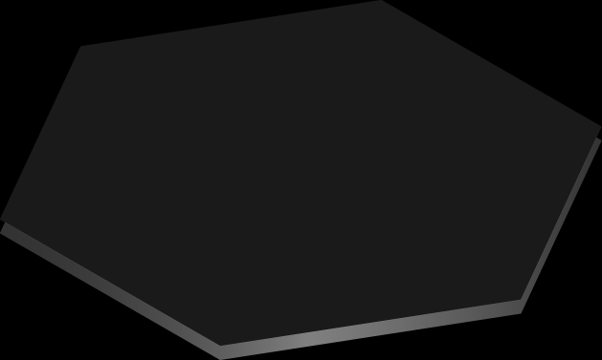


2. پیاده سازی قسمت اول پروژه

Slide 9
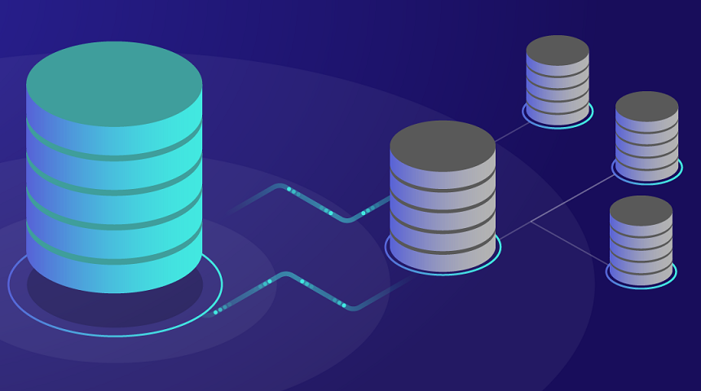
کد پایتون برای تست نفوذ به دیتابیس مجازی DVWA
یک کد پایتون برای تست نفوذ به دیتابیس مجازی DVWA (Damn Vulnerable Web Application) است که با استفاده از زبان پایتون نوشته شده است.در این برنامه، یک لیست از پارامترهای مختلف برای تست نفوذ به دیتابیس تنظیم شده است. هر پارامتر شامل دو فیلد است: name و payload. فیلد name عنوان پارامتر را مشخص می‌کند و فیلد payload حمله‌ای است که به سمت دیتابیس ارسال می‌شود. این حملات شامل استفاده از SQL injection هستند.سپس، توابعی تعریف شده‌اند و تابع send_request وظیفه ارسال درخواست با پارامترهای مشخص شده را دارد و محتوای دریافتی را در یک فایل مشخص ذخیره می‌کند.

Slide 10
کد پایتون برای تست نفوذ به دیتابیس مجازی DVWA
تابع main هم مسئول اجرای برنامه است. این تابع ابتدا پارامترهای لیست params_list را برای تست نفوذ به دیتابیس ارسال می‌کند و محتوای دریافتی را در فایل‌های مجزا ذخیره می‌کند.در این کد، مقدار cookies نیزset شده است. این مقدار همراه با هر درخواست ارسال می‌شود تا سرور بتواند اعتبار شناسه جلسه را بررسی کند و اجازه دسترسی به سیستم را بدهد.در نهایت، هر فایل خروجی در پوشه ReceivedhtmlResponses ذخیره می‌شود که با استفاده از مقدار output_file در تابع send_request تعیین شده است

Slide 11
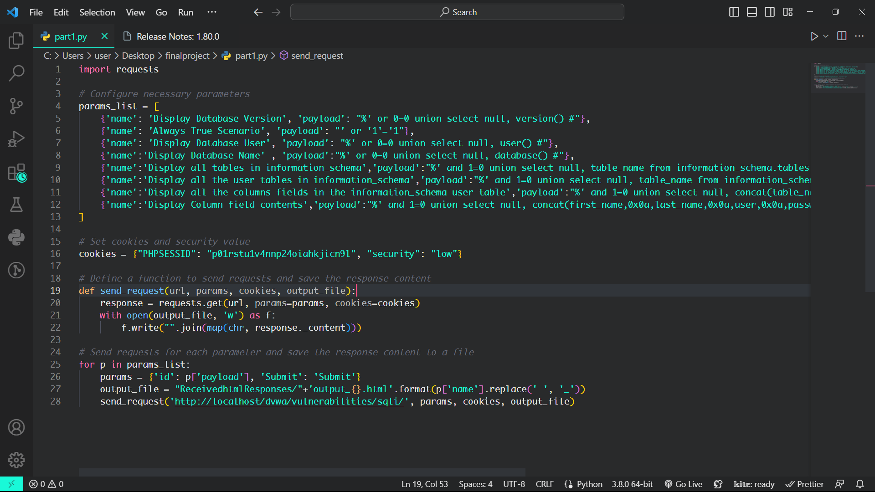
کد پایتون برای تست نفوذ به دیتابیس مجازی DVWA

Slide 12
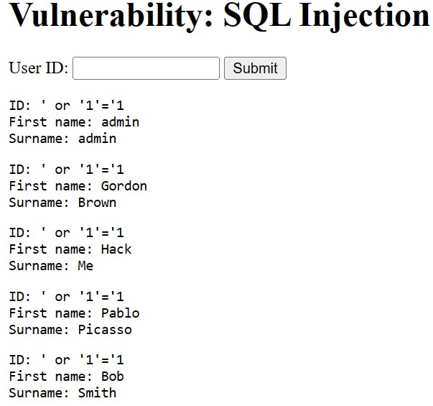
عکس از خروجی فایل های HTML
Always_True_Scenario:

Slide 13
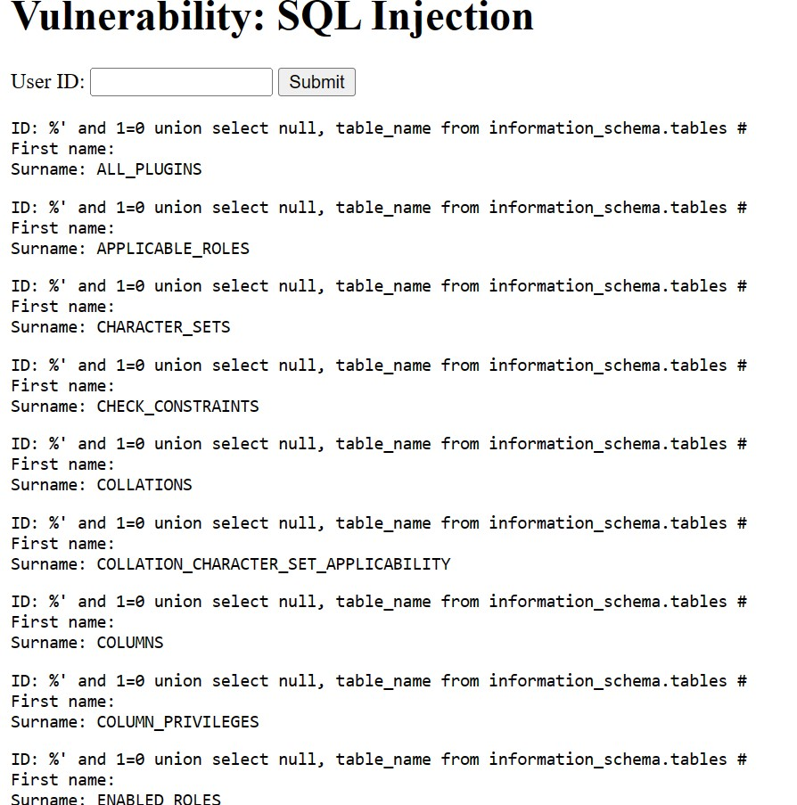
عکس از خروجی فایل های HTML
Display_all_tables_in_information_schema

Slide 14
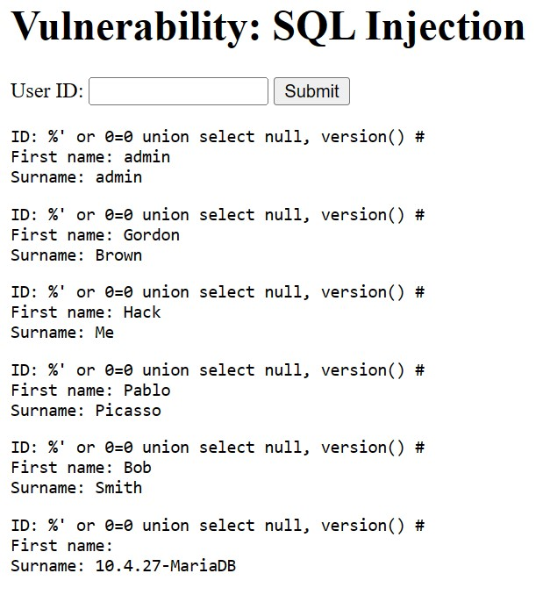
عکس از خروجی فایل های HTML
Display_Database_Version

Slide 15
قسمت دوم پروژه

Slide 16

1.وب سایتی آسیب پذیری SQL دارد ابزاری طراحی کنید که بتواند این آسیب پذیری را کشف و SQL injection انجام دهد می توانید از ابزار sqlMap نمونه برداری کنید برای تست ابزار خود می توانید آزمایشگاه تست نفوذ رایگان DVWA استفاده کنید.
2.ابزار های تست نفوذ وب را بررسی کنید و یک سناریو در این سطح به دلخواه پیاده سازی کنید و یک سناریو در این سطح به دلخواه پیاده سازی کنید . میتواند برای پیاده سازی سناریو خود از DVWA استفاده کنید.
در مورد تمام جوانب اسیب پذیری SQL و متد های وقوع آن تحقیق کنید و راه های جلوگیری از آن را نیز ذکر کنید.

Slide 17

ابزار های تست نفوذ وب
Sql ابزارهای تست نفوذ شبکه: این ابزارها برای بررسی آسیب‌پذیری‌های شبکه مورد استفاده قرار می‌گیرند و شامل ابزارهایی مانند Nmap، Wireshark، Metasploit، Aircrack-ng و Nessus می‌شوند.
ابزارهای تست نفوذ برنامه‌های کاربردی: این ابزارها برای بررسی آسیب‌پذیری‌های برنامه‌های کاربردی مانند وب‌سایت‌ها و برنامه‌های موبایل استفاده می‌شوند و شامل ابزارهایی مانند Burp Suite، OWASP ZAP، Sqlmap و Acunetix می‌شوند.

Slide 18
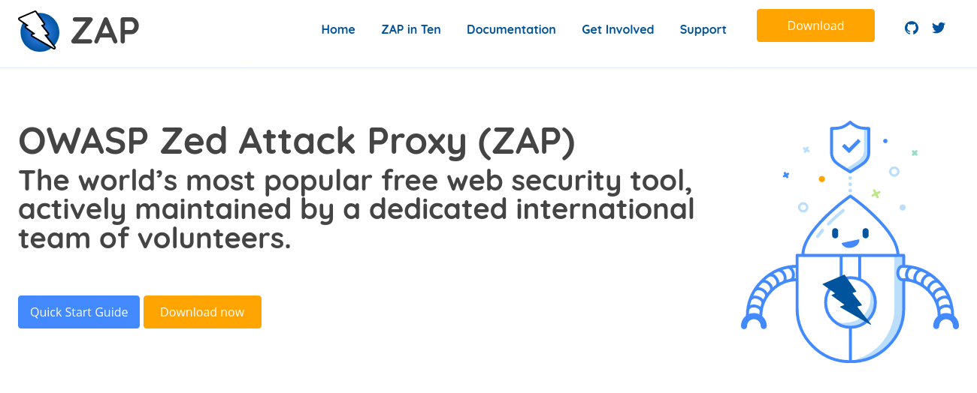
ابزار های تست نفوذ وب
SqlOWASP ZAP: OWASP Zed Attack Proxy یا به اختصار ZAP، ابزاری متن‌باز و رایگان برای تست نفوذ بر روی برنامه‌های کاربردی و وب‌سایت‌هاست. این ابزار به صورت خودکار آسیب‌پذیری‌های موجود در برنامه‌های کاربردی را شناسایی می‌کند و به کارشناسان امنیتی اجازه می‌دهد تا این آسیب‌پذیری‌ها را بررسی و رفع کنند. ZAP قابلیت‌های متعددی دارد که شامل تست نفوذ، بررسی آسیب‌پذیری‌های XSS و SQL injection، بررسی امنیت SSL/TLS و بسیاری از ویژگی‌های دیگر است.

Slide 19
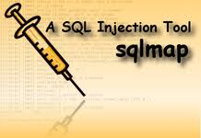
ابزار های تست نفوذ وب
Sqlmap Sqlmap ابزاری متن‌باز و رایگان برای تست نفوذ به دیتابیس‌های مختلف است. با استفاده از این ابزار، کارشناسان امنیتی می‌توانند آسیب‌پذیری‌های موجود در دیتابیس‌ها را شناسایی کنند و به دسترسی غیرمجاز به داده‌های حساس جلوگیری کنند. Sqlmap قابلیت‌های متعددی دارد که شامل تست نفوذ به دیتابیس‌های MySQL، Oracle، PostgreSQL، Microsoft SQL Server و بسیاری دیگر است.

Slide 20


ابزار های تست نفوذ وب
Acunetix Acunetix یک ابزار تجاری برای تست نفوذ به وب‌سایت‌ها است. این ابزار به کارشناسان امنیتی اجازه می‌دهد تا آسیب‌پذیری‌های موجود در وب‌سایت‌ها و برنامه‌های وب را شناسایی و رفع کنند. Acunetix دارای قابلیت‌هایی مانند تست نفوذ به برنامه‌های وب، بررسی آسیب‌پذیری‌های XSS و SQL injection، بررسی امنیت SSL/TLS و بسیاری از ویژگی‌های دیگر است. به عنوان یک ابزار تجاری، Acunetix دارای قیمتی است که برای استفاده تجاری توصیه می‌شود.

Slide 21

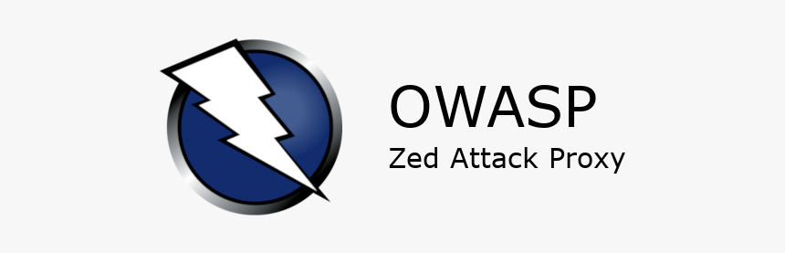
ابزار های تست نفوذ وب
SqlOWASP ZAP OWASP ZAP با استفاده از روش‌های تست خودکار و دستی، به کاربر اجازه می‌دهد تا به صورت جامع و کامل از امنیت وب‌سایت خود آگاهی پیدا کند و در صورت وجود آسیب‌پذیری، اقدام به رفع آن کند. این ابزار امکان انجام تست‌های پویا و استاتیک را دارد و قابلیت انجام تست‌های خودکار را نیز داراست.

Slide 22
ابزار های تست نفوذ وب
OWASP ZAP، از پروتکل‌های HTTP و HTTPS پشتیبانی می‌کند و به کاربر اجازه می‌دهد تا با استفاده از آن، ترافیک HTTP و HTTPS را مانیتور و تحلیل کند. همچنین، این ابزار به کاربر اجازه می‌دهد تا به صورت دستی یا خودکار، فرایند تست را برای تست نفوذ به وب‌سایت‌ها شروع کند.
OWASP ZAP یکی از ابزارهای محبوب و پرکاربرد در زمینه تست نفوذ وب‌سایت‌ها است و به دلیل ویژگی‌های قابل تنظیم و امکانات بالایی که دارد، به عنوان یکی از بهترین ابزارهای تست نفوذ در حوزه امنیت وب‌سایت‌ها شناخته می‌شود

Slide 23
مرور کلی بر بزار های تست نفوذ وب
. Burp Suite: یک ابزار قدرتمند برای تست نفوذ وب است که قابلیت های مختلفی از جمله اسکنر آسیب پذیری، تست فازی، تزریق SQL و بسیاری دیگر را داراست.
. OWASP ZAP: یک ابزار متن باز برای تست نفوذ وب است که قابلیت های مشابه با Burp Suite را داراست. این ابزار قدرتمند و رایگان است.
. Nessus: یک ابزار تست نفوذ کامل است که قابلیت های مختلفی در زمینه تست نفوذ وب دارد. این ابزار پولی است و برای استفاده حرفه ای توصیه می شود.
. Nikto: یک ابزار ساده و رایگان برای تست نفوذ وب است که به طور خاص برای شناسایی آسیب پذیری های معروف و شناخته شده است.
. Acunetix: یک ابزار تست نفوذ وب کاربردی است که قابلیت های متنوعی را در زمینه تست نفوذ وب دارد. این ابزار پولی است و برای استفاده حرفه ای توصیه می شود.
. OpenVAS: یک ابزار تست نفوذ وب با قابلیت های مشابه با Nessus است. این ابزار رایگان و متن باز است.
Wapiti: یک ابزار ساده و رایگان برای تست نفوذ وب است که قابلیت های محدودی را در زمینه تست نفوذ وب دارد.
. Skipfish: یک ابزار سریع و قدرتمند برای تست نفوذ وب است که به طور خاص برای تست نفوذ سایت های پویا طراحی شده است.
. SQLMap: یک ابزار قدرتمند برای تزریق SQL است که به طور خاص برای تست نفوذ وب سایت های دارای آسیب پذیری تزریق SQL طراحی شده است.
Metasploit: یک فریمورک تست نفوذ قدرتمند است که قابلیت های مختلفی در زمینه تست نفوذ وب دارد. این فریمورک پولی است و برای استفاده حرفه ای توصیه می شود

Slide 24
2. پیاده سازی قسمت دوم پروژه

Slide 25
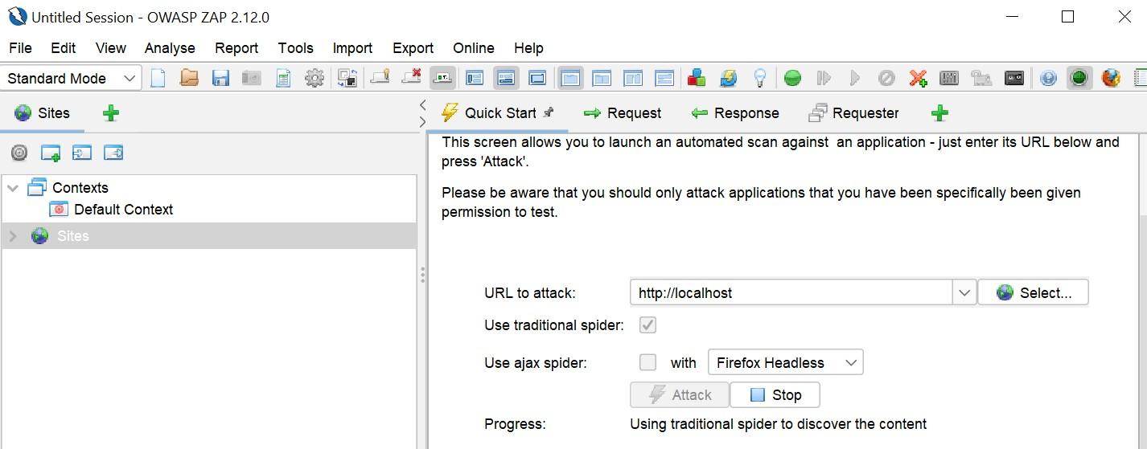
پیاده سازی قسمت دوم پروژه
در ابتدا url لوکال هاست به صورت زیر وارد میکنیم:
.

Slide 26
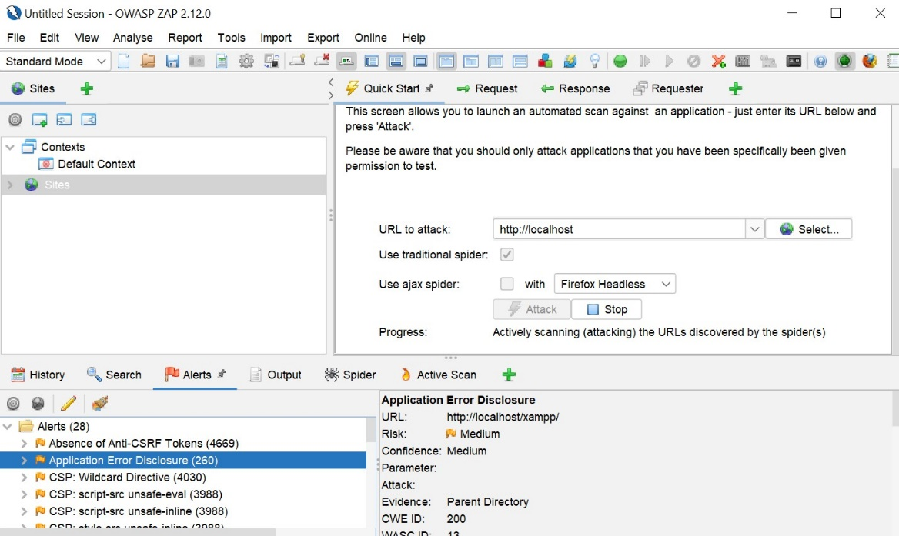
پیاده سازی قسمت دوم پروژه
و یکسری alert به تعداد28 تا به ما میدهد:
.

Slide 27
لیست آسیب پذیری ها
لیستی از آسیب‌پذیری‌هایی که OWASP ZAP در localhost dvwaدر بخش "Alerts" نمایش داده می‌شود. هر آسیب‌پذیری یک عنوان (نام) دارد که با کلیک کردن روی آن، جزئیات بیشتر در مورد آن آسیب‌پذیری نمایش داده می‌شود.در لیستی از آسیب‌پذیری‌هایی که شما در بخش "Alerts" در OWASP ZAP هست، هر آسیب‌پذیری با یک شماره شناسایی و یک نام مشخص شده است.

Slide 28
برخی از آسیب‌پذیری‌های مشخص شده در این لیست عبارتند از:
- Absence of Anti-CSRF Tokens: به وجود آمدن این آسیب‌پذیری نشان می‌دهد که بر روی صفحات وب، از توکن‌های CSRF استفاده نشده است.
- Application Error Disclosure: این آسیب‌پذیری به وجود می‌آید زمانی که سایت وب، خطایی را به کاربر نمایش می‌دهد که می‌تواند اطلاعات حساس را نشان دهد.
- CSP: Wildcard Directive: این آسیب‌پذیری به وجود می‌آید زمانی که سیاست امنیتی محتوای CSP به صورت نادرست تنظیم شده است.
- CSP: script-src unsafe-eval: این آسیب‌پذیری به وجود می‌آید زمانی که از فانکشن eval در کد JavaScript سایت وب استفاده شده است.
- Directory Browsing: این آسیب‌پذیری به وجود می‌آید زمانی که دسترسی به لیست فایل‌های موجود در دایرکتوری‌های سایت وب فعال شده است.

Slide 29
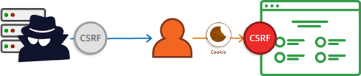
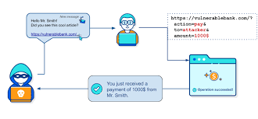
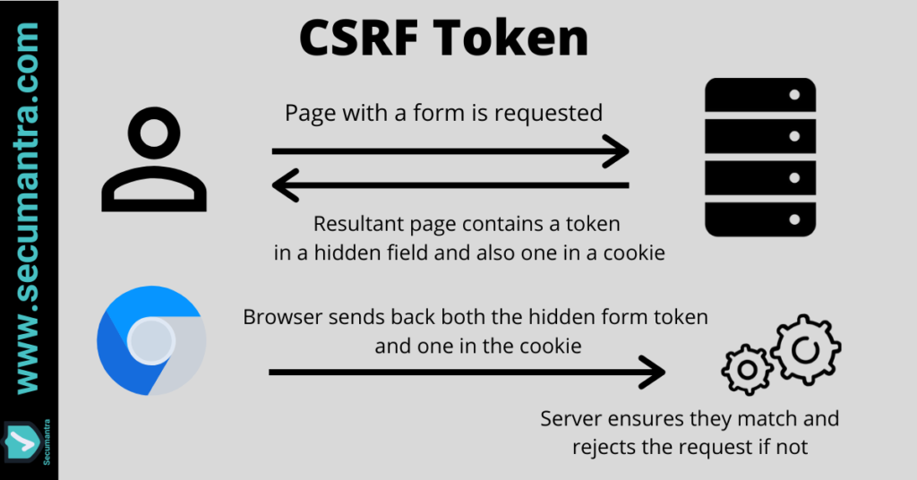
Absence of Anti-CSRF Tokens

Slide 30

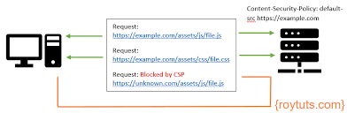
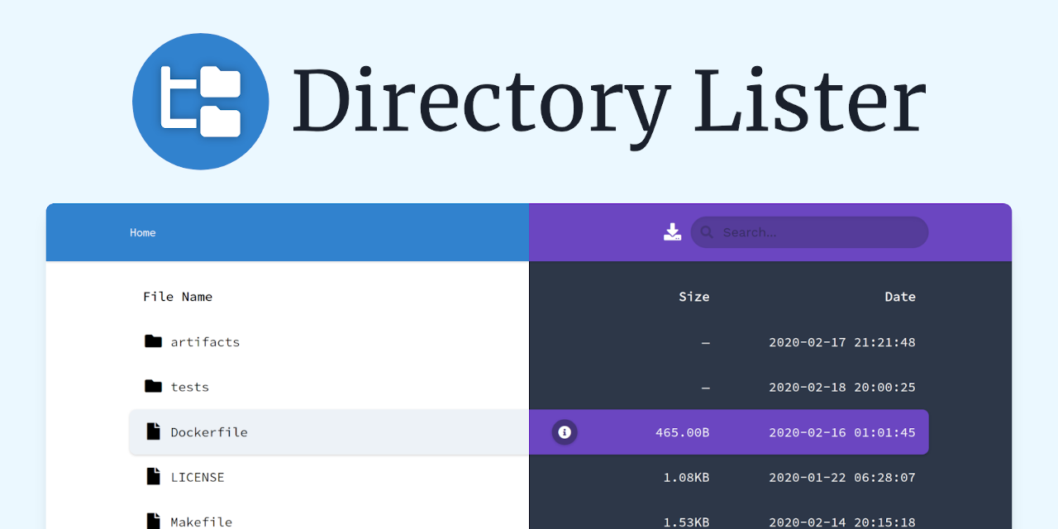
Application Error Disclosur
CSP: Wildcard Directive
Directory Browsing

Slide 31
برخی از آسیب‌پذیری‌های مشخص شده در این لیست عبارتند از:
- Missing Anti-clickjacking Header: این آسیب‌پذیری به وجود می‌آید زمانی که از سربرگ‌های امنیتی ضد کلیک جکینگ استفاده نشده است.
- Vulnerable JS Library: این آسیب‌پذیری به وجود می‌آید زمانی که نسخه‌ای از کتابخانه‌های جاوااسکریپت استفاده شده در سایت وب، قابلیت‌های امنیتی ناکافی دارد.
- X-Content-Type-Options Header Missing: این آسیب‌پذیری به وجود می‌آید زمانی که سربرگ‌های امنیتی X-Content-Type-Options فعال نشده است.
- User Controllable HTML Element Attribute (Potential XSS): این آسیب‌پذیری به وجود می‌آید زمانی که کاربر می‌تواند ورودی‌های HTML را تغییر دهد و در نتیجه، به حملات XSS منجر شود.
توصیه می‌شود که با دقت به تمامی آسیب‌پذیری‌های شناسایی شده توسط OWASP ZAP توجه کنیدو سعی کنید آن‌ها را برطرف کنید تا امنیت سایت وب شما بهبود یابد.

Slide 32
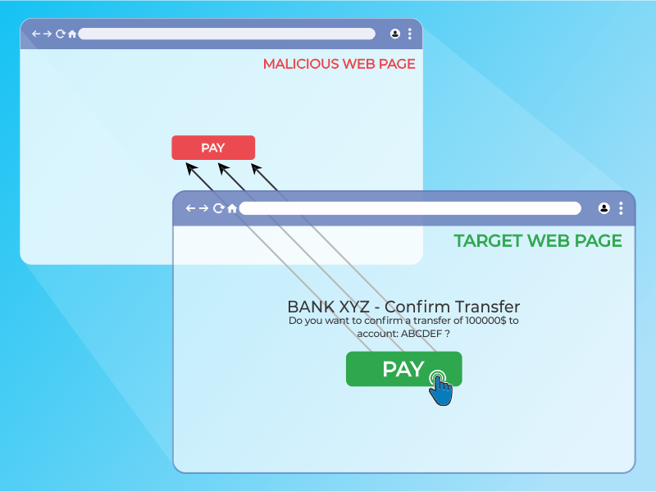
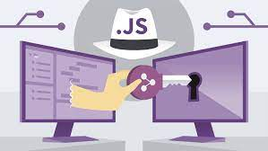
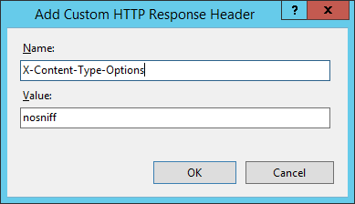
Missing Anti-clickjacking Header
Vulnerable JS Library
X-Content-Type-Options Header Missing

Slide 33
یک حمله ازمایشی XSS نیز در DVWA انجام دادیم:
حمله‌ی XSS به معنی اجرای کدهای مخرب در مرورگر کاربر است، که توسط یک مهاجم انجام می‌شود. در این حمله، مهاجم با استفاده از یک کد مخرب به صورت ناشناس، کدی را در صفحه‌ی وبی که توسط کاربر باز می‌شود قرار می‌دهد. این کد مخرب می‌تواند اطلاعات حساس کاربر را ربوده یا به سرور مهاجم ارسال کند.در DVWA، برای آزمایش آسیب‌پذیری XSS، یک فرم ورودی وجود دارد که در آن کاربر می‌تواند یک پیام را وارد کند. اگر این فرم به درستی اعتبارسنجی نشود، مهاجم می‌تواند با وارد کردن کدهای مخرب، نفوذ به صفحه‌ی وب کاربر کند و اطلاعات حساس را برداشته یا به سرور خود منتقل کند.به طور کلی، آزمایش روی DVWA نشان می‌دهد که چگونه یک آسیب‌پذیری XSS می‌تواند برای دستیابی به اطلاعات حساس کاربران و نفوذ به سیستم‌ها و شبکه‌ها استفاده شود. این آزمون به کارشناسان امنیتی کمک می‌کند تا با آسیب‌پذیری‌های این نوع آشنا شوند و راهکارهایی برای جلوگیری و رفع آن‌ها پیاده کنند.

Slide 34
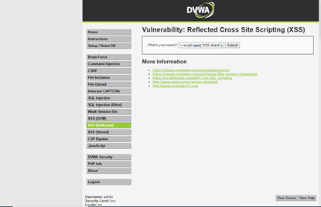
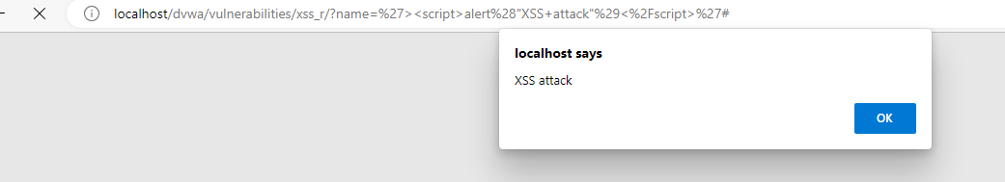
یک حمله ازمایشی XSS نیز در DVWA انجام دادیم:
مهاجم می‌تواند HTML و جاوا اسکریپت را در فرم و پست‌های API قرار دهد که اجازه می‌دهد کد به طور خودکار در مرورگر اجرا شود.
در قسمت XSS(Reflected) یک فرم ساده هست که باید اسم را وارد کنیم اگر عبارت ‘><script>alert(“XSS attack!”)</script>’ وارد کنیم مشاهده می کنیم:

Slide 35
قسمت سوم پروژه

Slide 36
1.وب سایتی آسیب پذیری SQL دارد ابزاری طراحی کنید که بتواند این آسیب پذیری را کشف و SQL injection انجام دهد می توانید از ابزار sqlMap نمونه برداری کنید برای تست ابزار خود می توانید آزمایشگاه تست نفوذ رایگان DVWA استفاده کنید.
2.ابزار های تست نفوذ وب را بررسی کنید و یک سناریو در این سطح به دلخواه پیاده سازی کنید و یک سناریو در این سطح به دلخواه پیاده سازی کنید . میتواند برای پیاده سازی سناریو خود از DVWA استفاده کنید.
3.در مورد تمام جوانب اسیب پذیری SQL و متد های وقوع آن تحقیق کنید و راه های جلوگیری از آن را نیز ذکر کنید.

Slide 37
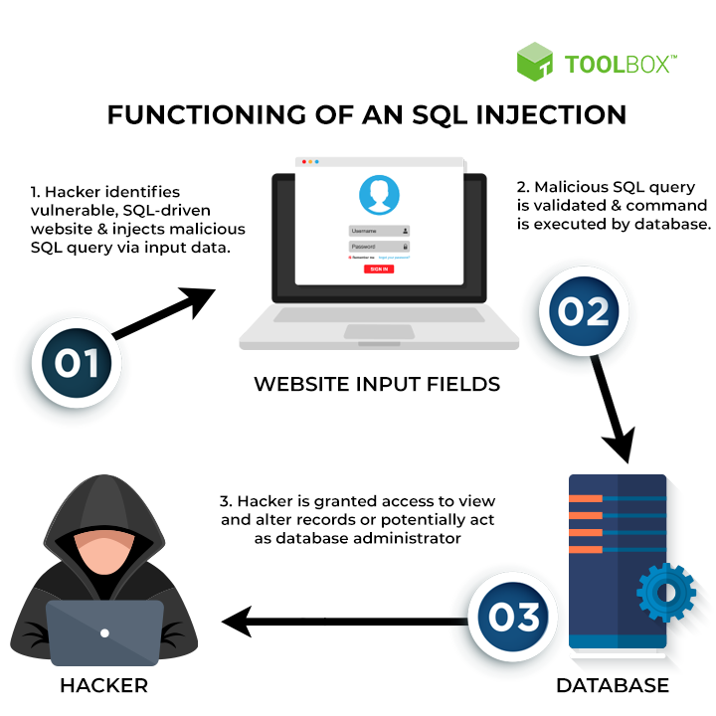
جوانب اسیب پذیری SQL
Injection یکی از مهم‌ترین آسیب‌پذیری‌های امنیتی در برنامه‌های وب است که می‌تواند به افشای اطلاعات حساس کاربران و حتی در برخی موارد به کنترل کامل سیستم منجر شود. در ادامه به بررسی تمام جوانب آسیب‌پذیری SQL و راه‌های جلوگیری از آن پرداخته‌ایم:
متد‌های وقوع SQL Injection:
SQL Injection می‌تواند از طریق ورودی‌های مختلف به برنامه‌ی وب وارد شود. برخی از متد‌هایی که برای وقوع SQL Injection مورد استفاده قرار می‌گیرند عبارتند از:

Slide 38
جوانب اسیب پذیری SQL
1. ورودی‌های فرم: نفوذ کننده می‌تواند با استفاده از ورودی‌هایی که در فرم‌های برنامه‌ی وب وجود دارند، دستورات SQL خود را به پایگاه داده ارسال کند.
2. پارامترهای URL: در برخی برنامه‌های وب، پارامترهایی به صورت URL درخواست شده توسط کاربران به برنامه‌ی وب ارسال می‌شوند. نفوذ کننده می‌تواند با استفاده از این پارامترها، دستورات SQL خود را به پایگاه داده ارسال کند.
3. ورودی‌های HTTP: در برخی برنامه‌های وب، ورودی‌های HTTP نیز به عنوان ورودی‌های برنامه‌ی وب استفاده می‌شوند. نفوذ کننده می‌تواند با استفاده از این ورودی‌ها، دستورات SQL خود را به پایگاه داده ارسال کند.
4. فایل‌های بارگذاری شده: در برخی برنامه‌های وب، کاربران می‌توانند فایل‌هایی را برای بارگذاری در برنامه‌ی وب ارسال کنند. نفوذ کننده می‌تواند با استفاده از این فایل‌ها، دستورات SQL خود را به پایگاه داده ارسال کند.

Slide 39
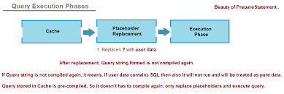
راه‌های جلوگیری از SQL Injection:
1. استفاده از Prepared Statements: استفاده از Prepared Statements برای ارسال دستورات SQL به پایگاه داده، جلوگیری از SQL Injection را فراهم می‌کند. در Prepared Statements، بجای ارسال دستورات SQL به پایگاه داده، از پارامترهایی استفاده می‌شود که قبل از ارسال به پایگاه داده، توسط برنامه‌ی وب پر شده و سپس به پایگاه داده ارسال می‌شوند.

Slide 40
راه‌های جلوگیری از SQL Injection:
2. فیلتر کردن ورودی‌های کاربران: برنامه‌ی وب باید ورودی‌های کاربران را فیلتر کند تا اطمینان حاصل شود که دستورات SQL نامناسب به پایگاه داده ارسال نمی‌شود. برای فیلتر کردن ورودی‌ها، می‌توانید از توابعی همچون `htmlspecialchars` و `mysqli_real_escape_string` استفاده کنید.

Slide 41
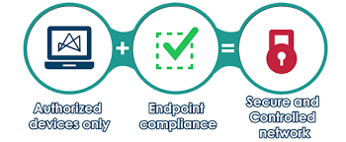
راه‌های جلوگیری از SQL Injection:
3. محدود کردن دسترسی به پایگاه داده: برای جلوگیری از SQL Injection، باید دسترسی به پایگاه داده را محدود کنید و فقط به کاربرانی که نیاز به دسترسی دارند، دسترسی را اعطا کنید.

Slide 42

راه‌های جلوگیری از SQL Injection:
4. به‌روز‌رسانی نرم‌افزار: برای جلوگیری از آسیب‌پذیری‌های امنیتی، باید نرم‌افزارهای مورد استفاده‌ی خود را به‌روز کنید و به‌صورت دوره‌ای به بررسی آن‌ها بپردازید.

Slide 43
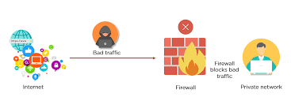
راه‌های جلوگیری از SQL Injection:
5. استفاده از ابزارهای امنیتی: برای جلوگیری از SQL Injection، می‌توانید از ابزارهای امنیتی مثل فایروال و نرم‌افزارهای ضد ویروس استفاده کنید تا به سیستم خودتان امنیت بیشتری ببخشید.

Slide 44
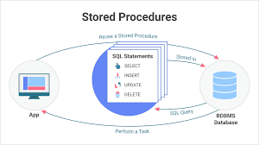
راه‌های جلوگیری از SQL Injection:
6.استفاده از Stored Procedures: Stored Procedures دستورات SQL هستند که در پایگاه داده ذخیره شده‌اند. با استفاده از Stored Procedures، می‌توانید قبل از اجرای دستورات SQL، آن‌ها را بررسی کنید و از SQL Injection جلوگیری کنید.

Slide 45
دلیل رواج حملات SQL Injection:
1.در این بخش به علل فراگیر شدن SQL Injection در وردپرس می پردازیم.
2.اکثر پایگاه داده ها بر مبنای SQL هستند.
3.وردپرس پرکاربردترین CMS از SQL استفاده می کند.
4.تقریبا همه سایت ها دارای فیلدهای ورودی مانند فرم ها هستند.
5.کاربر گسترده و دسترسی راحت به ابزارهای SQL Injection
6.عدم نیاز به دانش فنی برای استفاده از آن

Slide 46
راه‌های جلوگیری از SQL Injection:
1- استفاده از اسکنرهای آسیب پذیر مانند WPScan یا ThreatPass
این پلاگین ها باید به صورت دوره ای از نظر عملکرد بررسی شوند.
2- کنترل آسیب
ممکن است مهاجم دیتابیس شما را از هر نقطه ای مورد حمله قرار دهد. امتیازات ادمین را برای دسترسی به دیتابیس محدود کنید. تا هکر تنها به دیتابیس به صورت فقط خواندنی دسترسی داشته باشد و نمی تواند کاری انجام دهد.
3- پاکسازی فایل های UDF
یکی دیگر از راه های جلوگیری از حملات SQL Injection این است که فایل های UDF که مهاجمان از آنها برای حمله استفاده می کنند را پاکسازی کنید.
4- گرفتن بک آپ به صورت دوره ای
از سایت خود بک آپ های دوره ای داشته باشید و آن را در جای امن نگه دارید.
5- پاکسازی پایگاه داده

Slide 47
راه‌های جلوگیری از SQL Injection:
قبل از اینکه حمله اتفاق افتد باید از آن جلوگیری کنید. در این بخش به راه های مقابله با حملات sql injection می پردازیم.
1- محدود کردن استفاده از فرم های ورود
تا حد امکان استفاده از فرم های ورودی مانند پاپ آپ های اشتراک را به حداقل برسانید.
2- استفاده از تم ها و افزونه های امن و معتبر
تم و افزونه های خود را از مارکت های معتبر تهیه کنید و هرگز از افزونه های نال شده استفاده نکنید.. به افزونه های ثبت نام و فرم های تماس دقت کنید زیرا ممکن است هر ورودی کاربر تهدیدی برای سایت شما باشد.
3- نسخه وردپرس خود را پنهان کنید
یکی از راه هایی که می توانید سایت خود را از نفوذ حفظ کنید این است که نسخه وردپرس خودتان را با استفاده از کد زیر مخفی کنید.
4- امتیازات کاربر پایگاه داده را به حداقل برسانید
به کاربران دیتابیس خود امتیازات اضافه ندهید. تغییراتی که آنها می توانند روی سایت شما بدهند باید به شیوه ای باشد که تنها بتوانند وظایف خود را انجام بدهند.
نکته: هرگز اطلاعات کاربر اصلی (همه دسترسی ها را دارد) را برای دسترسی به پایگاه داده به سایر کاربران ارائه ندهید.

Slide 48
راه‌های جلوگیری از SQL Injection:
7- اجتناب از استفاده از کاراکترهای خاص در کدها
یکی دیگر از راه های جلوگیری از SQL Injection در وردپرس این است که در کوئری ها از کاراکترهای خاص مانند (“)، (‘)، x00 ، \x1a\ استفاده نکنید. این کاراکترها پر خطر هستند و می توانند در طول حمله استفاده شوند. بهتر است یک کد جایگزین برای آنها در نظر بگیرید.
8- آپدیت وردپرس و افزونه ها
دقت کنید که همیشه وردپرس تان به روز باشد. به علاوه به روزرسانی قالب و افزونه های خود را نیز به صورت دوره ای انجام دهید. استفاده از قالب یا افزونه های نال شده امکان نفوذ را بیشتر می کند. بایستی از افزونه های معتبر در سایت خود استفاده کنید.
9- استفاده از فایروال
وجود یک فایروال سایت شما را در برابر SQL Injection و سایر حملات محافظت می کند. چند نمونه فایروال وردپرس itheme security، wordfence، all in one WP security و غیره هستند. به علاوه از هاست خود بپرسید که چه امکانات و راه حل ها امنیتی برای وب سایت شما دارد.

Slide 49
Primary Defenses: Option 1: Use of Prepared Statements (with Parameterized Queries) Option 2: Use of Properly Constructed Stored Procedures Option 3: Allow-list Input Validation Option 4: Escaping All User Supplied Input Additional Defenses: Also: Enforcing Least Privilege Also: Performing Allow-list Input Validation as a Secondary Defense

Slide 50
با سپاس از همراهی و توجه شما
پایان
38

